Slide 1
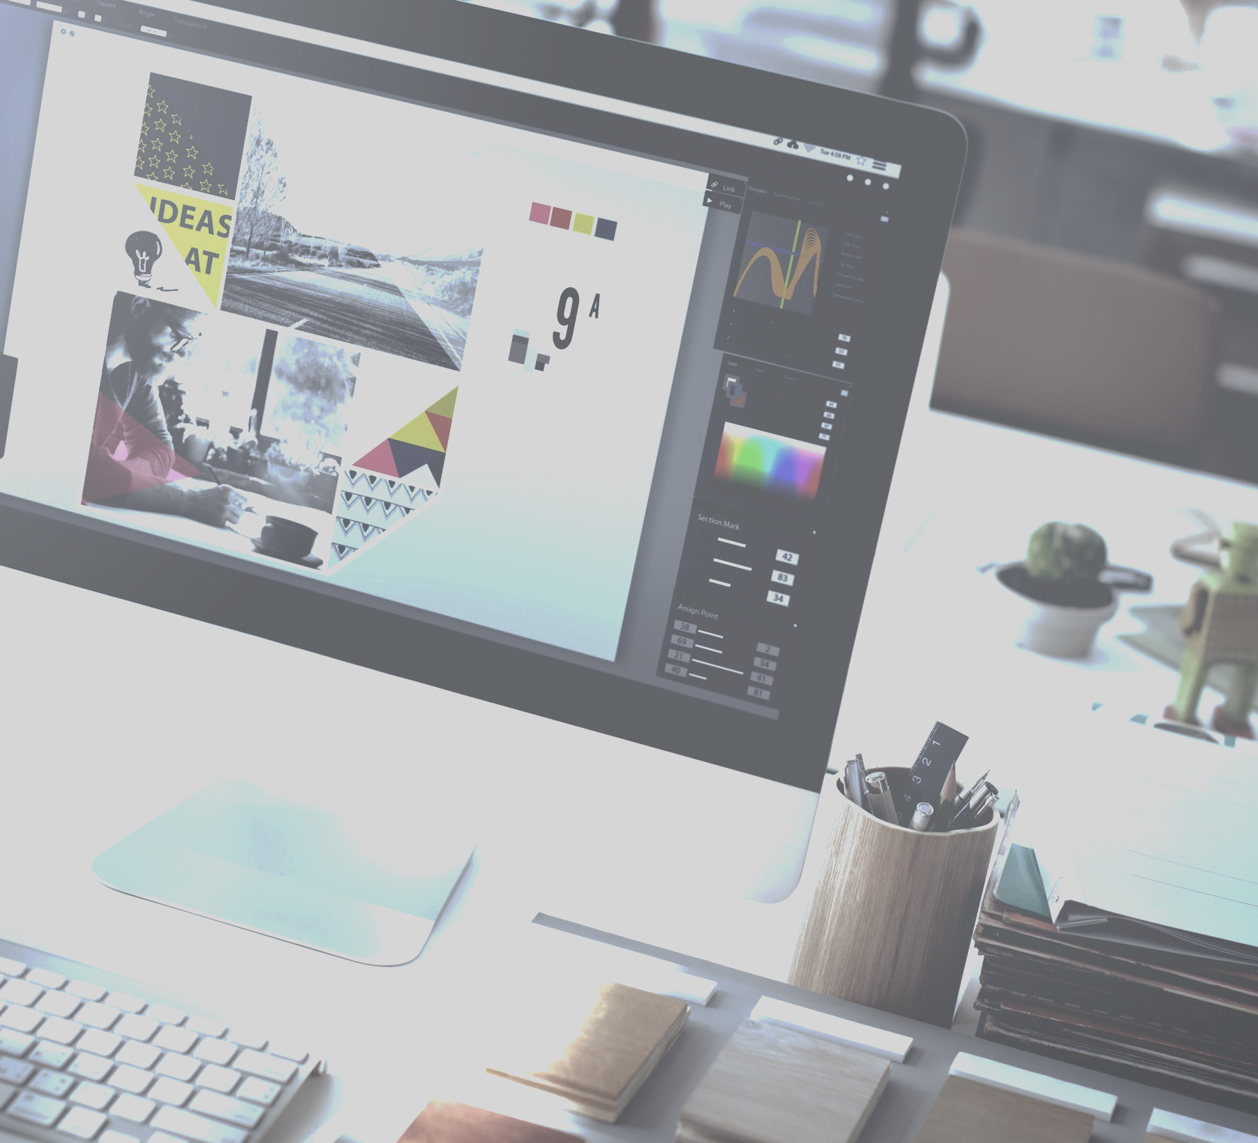

網頁設計教育訓練
視覺設計
2019/06/26

Slide 2
在平面的視覺裡，主要會有四個要素
版面、文字、圖像、色彩

Slide 3
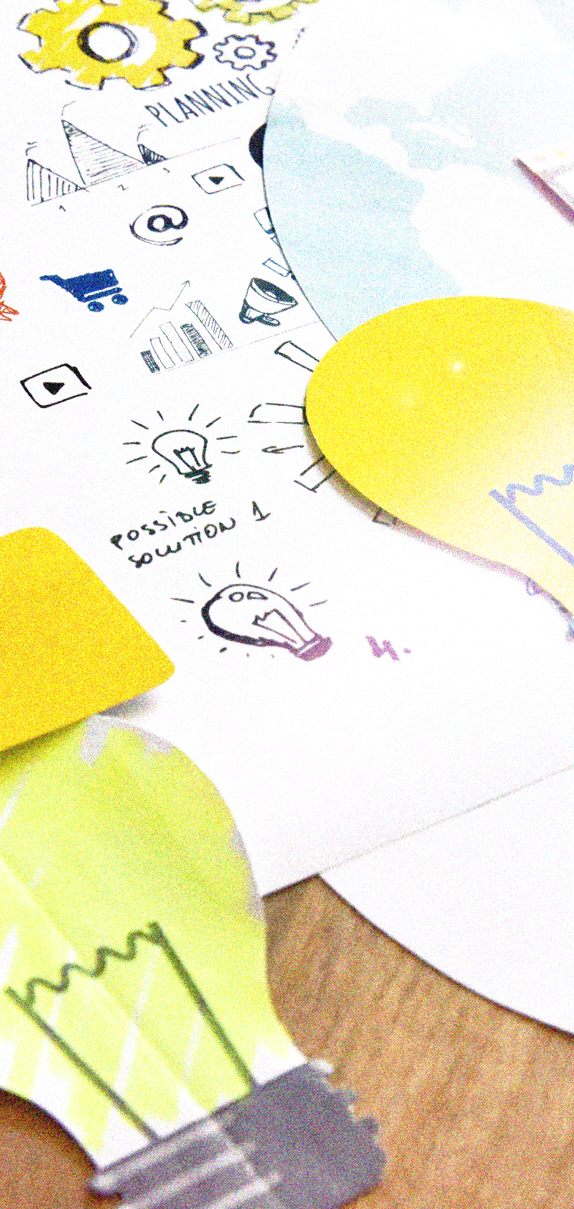
所謂設計
即「設想和計劃，設想是目的，計劃是過程安排」，通常是指有目標和計劃的創作行為及活動。
原意是「設置擺放其元素，並計量評估其效用」，現代通常指預先描繪出工作結果的樣式、結構及形貌，通常要繪製圖樣。
最簡單的關於設計的定義，就是一種有目的的創作行為。
同時設計的過程是要經歷情報的收集及分析，再將不同的情報築起一件作品，故設計又可以叫作情報的建築。

Slide 4
版面
http://www.cjc116.com/article/article13.html
https://www.bfa.com.tw/blog/image-typesetting-design-skills

Slide 5
版面編排：
要考慮穩定度、平衡、視覺動線、空間感等。
留白=適時的呼吸空間
整個畫面的佈局，從標題、按鈕、圖像，表格到其他元素之間的間距，比例拿捏好才能加到分!
將主標和內文區分開來
文字的長度也不適合過長，資訊集中在同一行會讓瀏覽者閱讀不易、沒耐心、感到壓力，適時的分段，在重點部分可加粗字體或用不同顏色強調!
Less is more少即是多
不是一昧的把所有資訊都塞好塞滿才叫最棒的，使用者不一定會想看完，最好先整理內容，留下適合的資訊，在精不在多，才比較妥當。

Slide 6
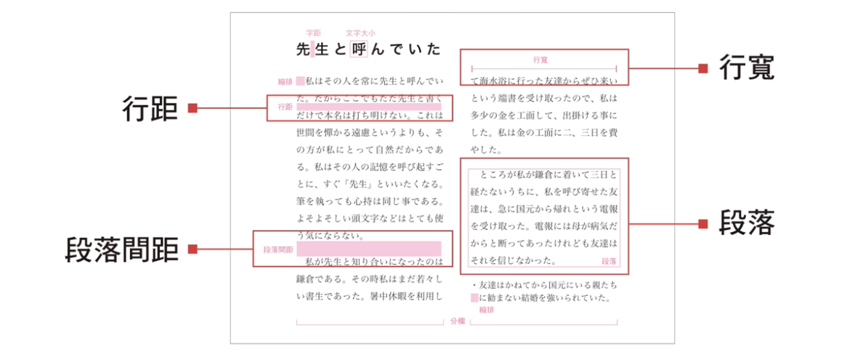
段落配置的原理
了解文章的架構

Slide 7
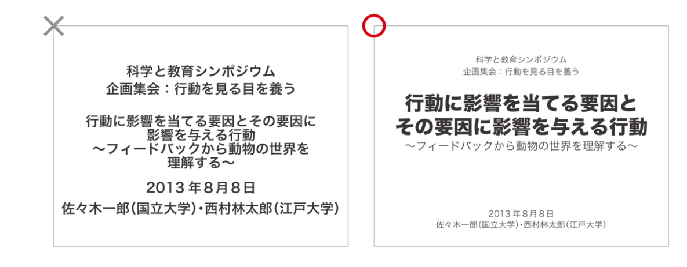
段落配置的原理
強調重要的訊息

Slide 8
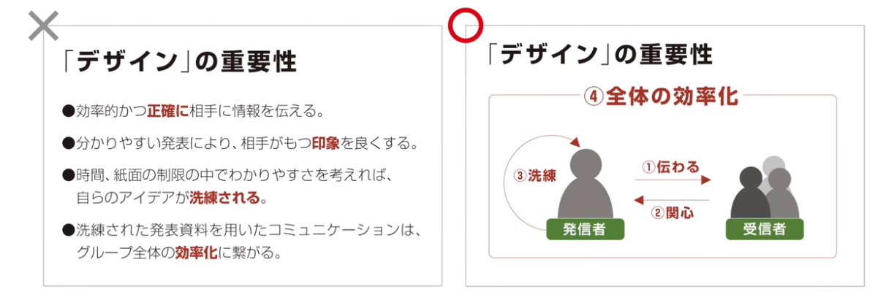
圖片配置的原理
善用圖解

Slide 9
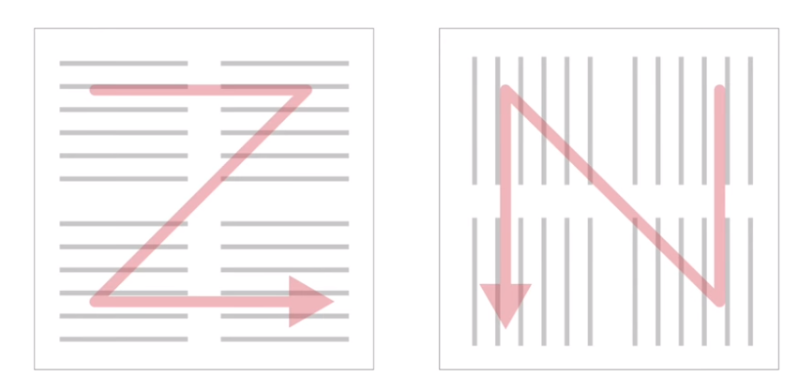
版面設計的原理
熟悉閱讀動線

Slide 10
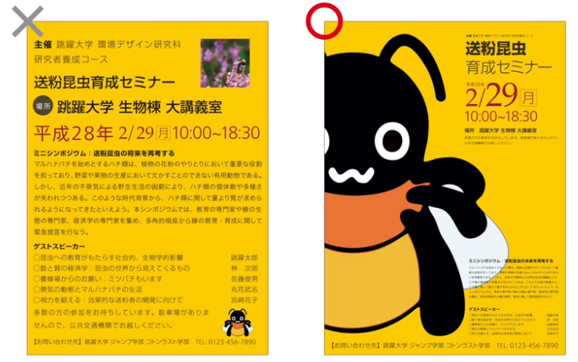
版面設計的原理
塑造視覺焦點

Slide 11
文字
http://www.cjc116.com/article/article14.html

Slide 12
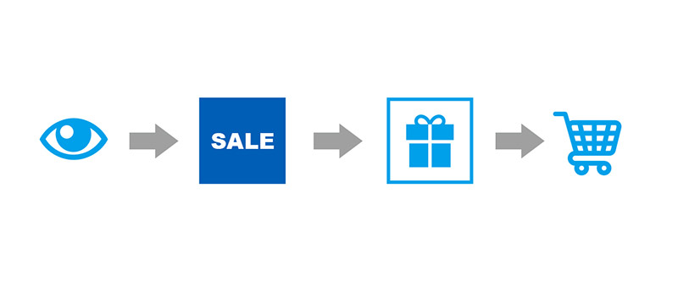
文字
字體，是畫龍點睛的要素，放上合適的字體，比起放上好看的字體來得重要。然後再依據文字的個性，用大小反差、一致性、風格等面向，來進行細部調整。
所以對設計師來說，「文字」的視覺編排，不僅要方便閱讀，還要跟版面風格有所呼應，藉此吸引消費者前來觀看，並產生與視覺搭配而出的加乘效果。
「文字」到底有多重要呢？
現在我們以網路購物為例子，消費者通常是先看到廣告上的「文字」訊息，覺得這文案不錯，有吸引到他，才會點進去看商品頁的內容介紹，進而產生購買的行為。

Slide 13
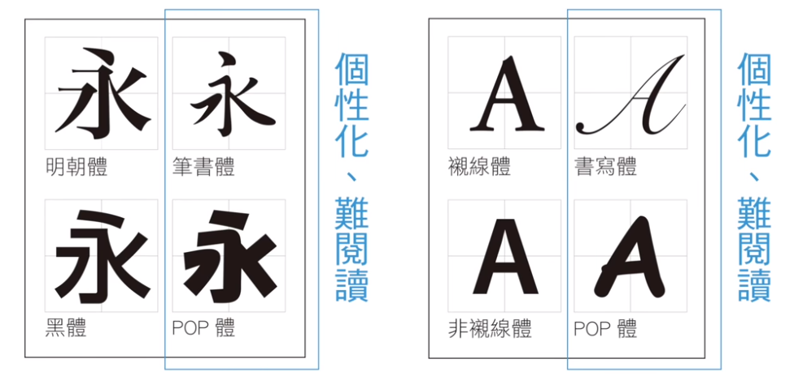
字體選用原理
了解字體的特色

Slide 14
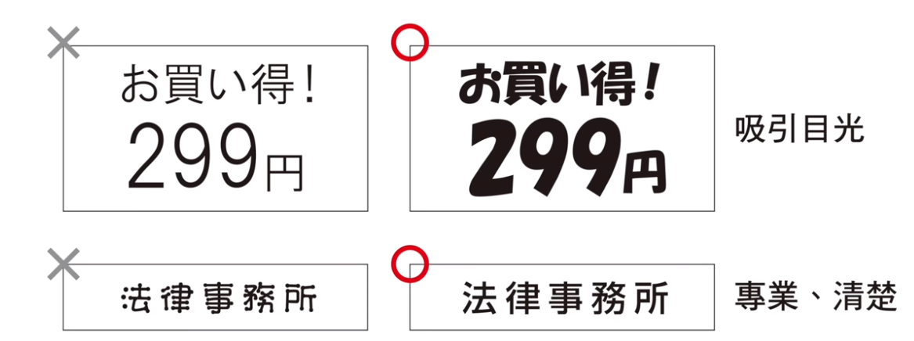
字體選用原理
根據目的，選擇適合的字體

Slide 15
色彩
https://dayup.tw/%E7%B6%B2%E7%AB%99%E8%A8%AD%E8%A8%88%E9%85%8D%E8%89%B2-%E5%BE%9E%E8%89%B2%E5%BD%A9%E5%BF%83%E7%90%86%E5%AD%B8%E5%BD%B1%E9%9F%BF%E5%AE%A2%E6%88%B6%E6%B1%BA%E5%AE%9A/
https://www.books.com.tw/products/0010761277

Slide 16
色彩：
用色，是從心理學角度琢磨。因為人對特定的事物會自然而然有種認知。
所以用色時，根據設計對象的屬性，做好色彩規劃。一旦畫面中顏色很多時，就會顯得凌亂。
人們的第一眼的印象
根據美國的研究，7秒內色彩因素可以影響消費者感興趣與否，佔了67%，不管是鮮豔或是點綴的顏色，顏色選得好即是成功的關鍵之一。
文字和背景的配色可選用對比色
除了對比色系以外，你也可以考慮相近色、類似色和同類色，透過色相環可找出顏色的選用模式及結果。
加入白色，灰色和黑色等中性色
使用中性色突出主要品牌顏色。可從品牌、目標對象或是產品來決定配色，一方面會有關聯性以外，再來可以引起消費者共鳴。

Slide 17
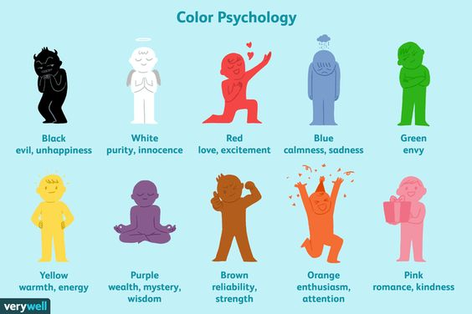
顏色影響心情、
生理反應

Slide 18
紅色： 紅色常常讓人聯想到太陽和火焰，是一種高刺激的色系，會刺激人們願意去冒險、嘗試，也會刺激感官、提升血壓，並會喚起動作、活力、熱情、愛、侵略或危險的感覺。
橘色： 讓人聯想到太陽的熱、火，也是屬於高刺激的顏色，會讓人感到活力、平衡、溫暖。
藍色： 讓人聯想到水、海洋、天空，會讓人感到放鬆、血壓降低，會刺激人們產生信賴、安全、乾淨、有條理、創新的感覺。
綠色： 會讓人聯想到涼快的場所，並讓人感到自然、健康、幸運，並有研究說在綠色的空間中工作，能使人放鬆、減少胃痛。
黃色： 黃色會讓人聯想到陽光、火焰，也是一種高刺激的色系，會刺激人們產生高興、溫暖、樂觀、躁動的感覺。
紫色： 紫色屬於低刺激性的顏色，會讓人感到神聖、忠誠、神秘，在古代很多西方的國王會穿紫色的長袍。

Slide 19
圖像
https://www.jcolor.com.tw/blog_post/PhotoRelevance

Slide 20
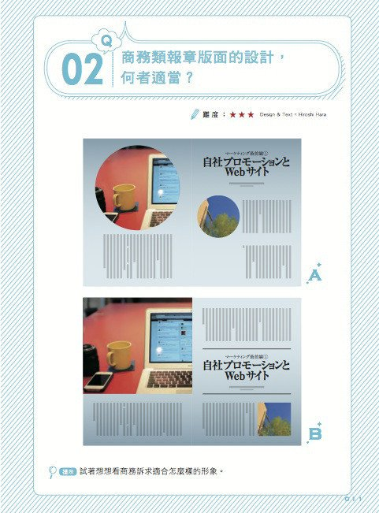
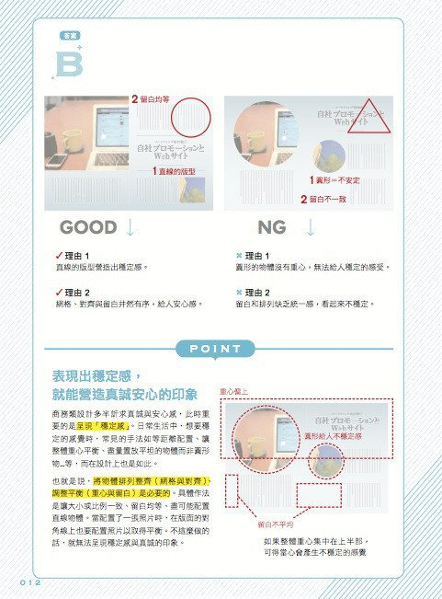
圖像：
照片的方向、大小、類別，裁切比例、形狀、出血等等，都是處理圖像要注意的地方。

Slide 21
溝通舉例一
鑫享年年

Slide 22
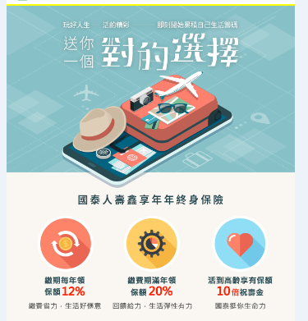
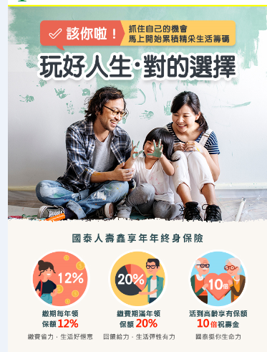
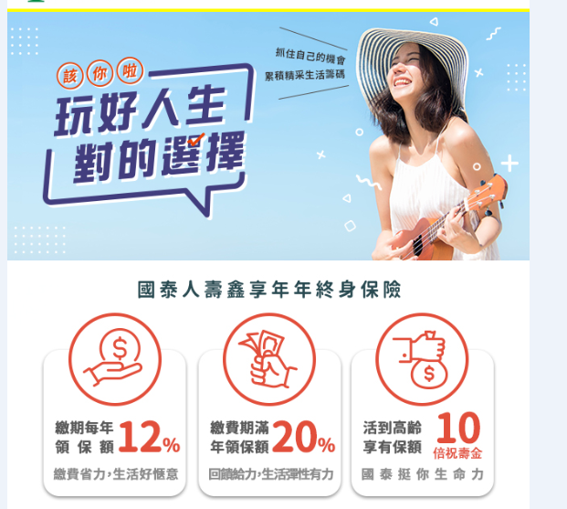
鑫享年年：
以往設計視覺

Slide 23
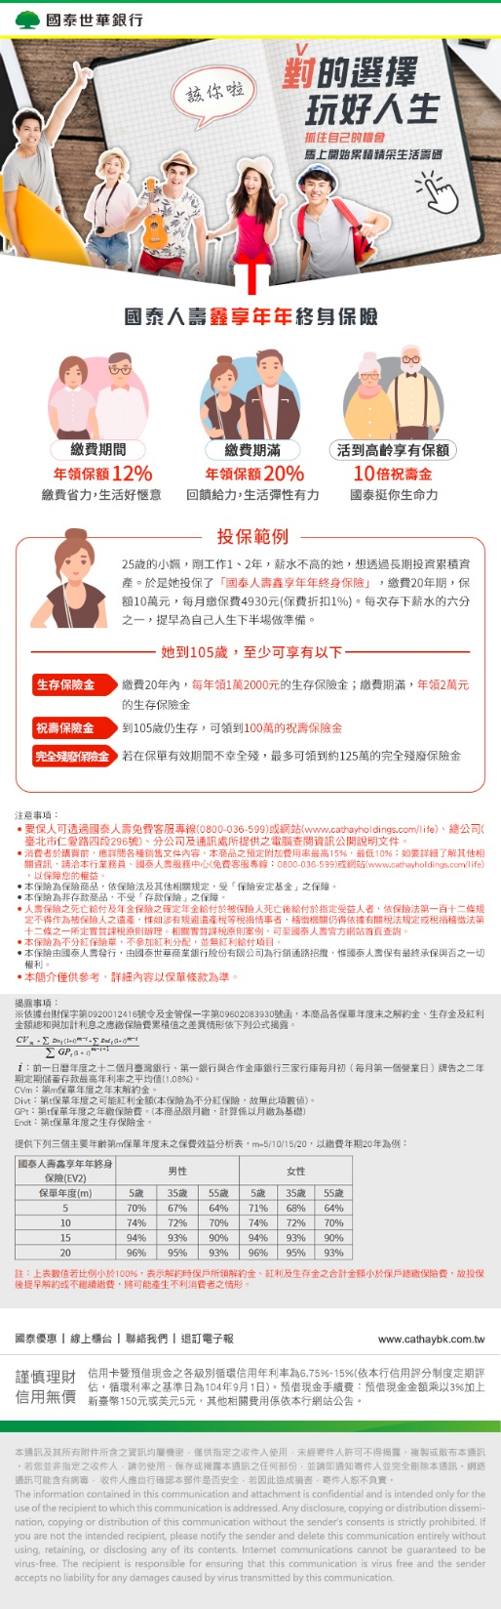
鑫享年年：
廠商初稿

Slide 24
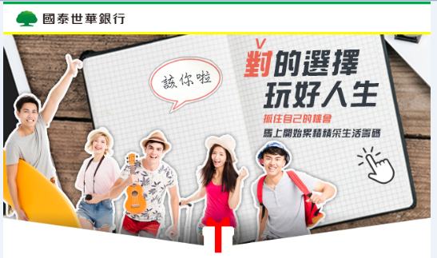

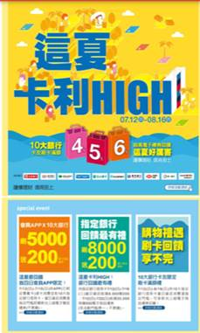
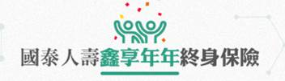
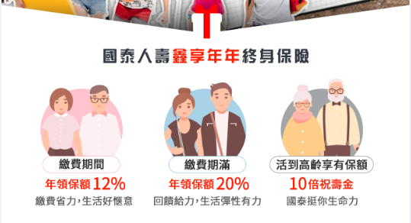
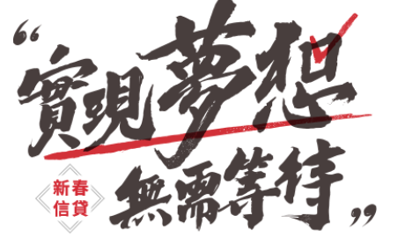
PM提供修改資料
新增閃動按鈕設計，手指動態點擊效果【抓住精采人生】
主視覺背景例如下圖，找群眾(有男有女)抓住好機會的開心感、背景色彩繽紛點，可加強主標效果，例如：
禮物 iCON 被背景色吃掉，不清楚
商品名稱請high light設計，例：
12%、20%、10倍的圖示人物可以開心點
12%的衣著改休閒彩色
文字調整類似下方手寫

Slide 25

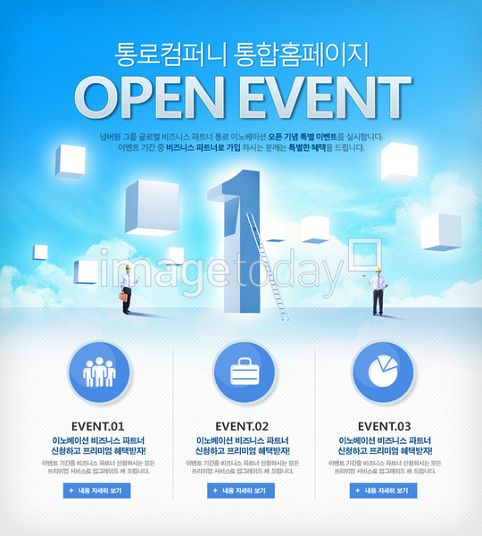
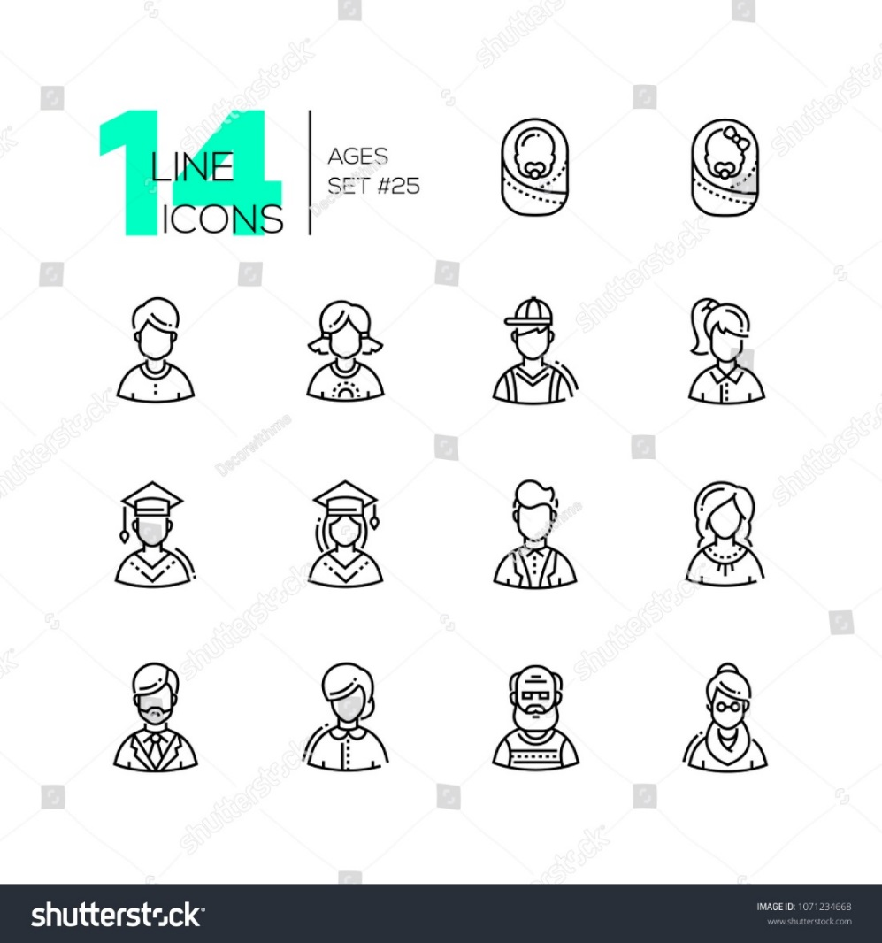
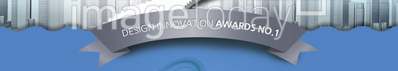
設計師提供修改資料
Banner可用圖片及小插畫的線條做結合
色調使用明亮乾淨
icon可以配合banner的插圖
(也許是線條手繪)
區塊讓他與banner
有連貫性漸層同色系等等
下方標題可以再做點設計變化

Slide 26
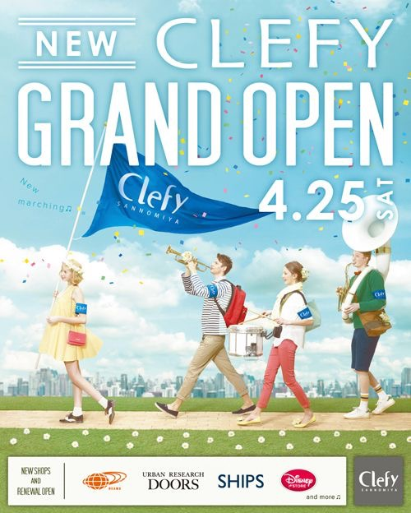
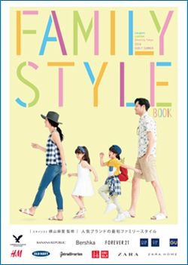
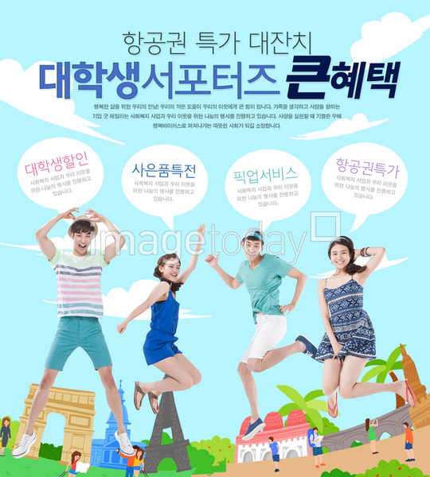
參考資料

Slide 27
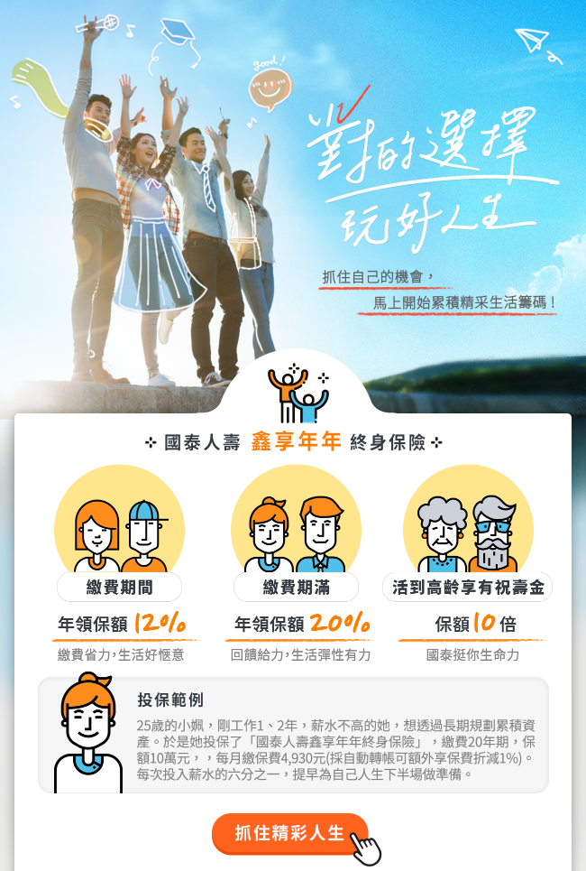
鑫享年年：
最終視覺

Slide 28
溝通舉例二
泰幸福貸就補

Slide 29
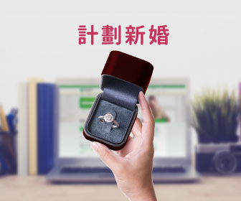
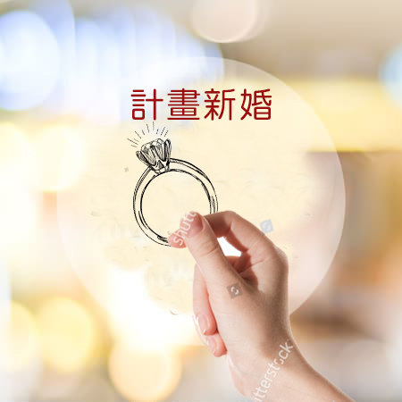
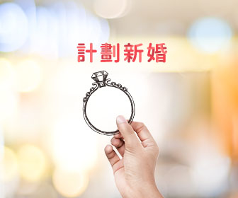

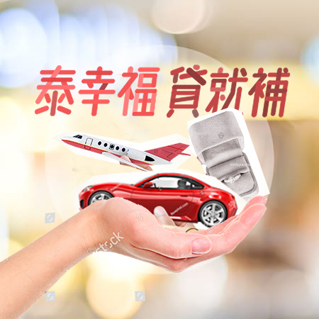
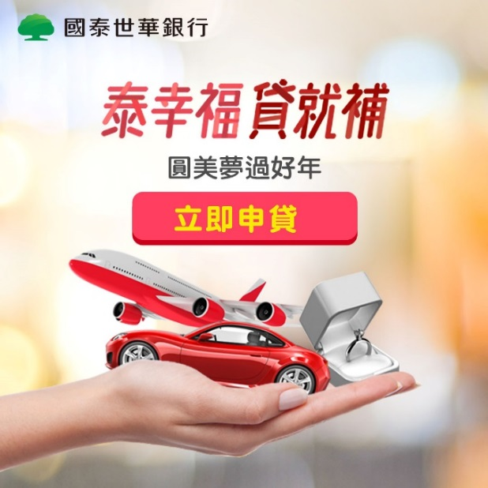
泰幸福貸就補：視覺溝通
元素較不能一致，畫面散落無重點
將視覺集中將計畫使用插畫(還未實現、夢想的感覺)最後出現真實圖，表示實現並且掌握在手中
廠商最終畫面

Slide 30
容易出現的問題整理

Slide 31
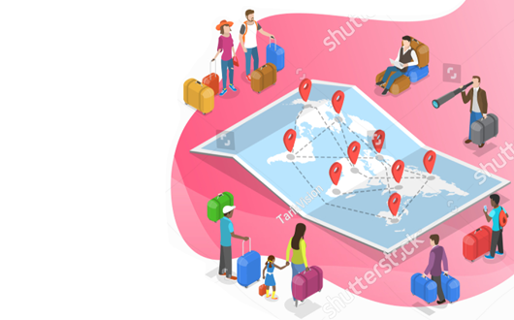
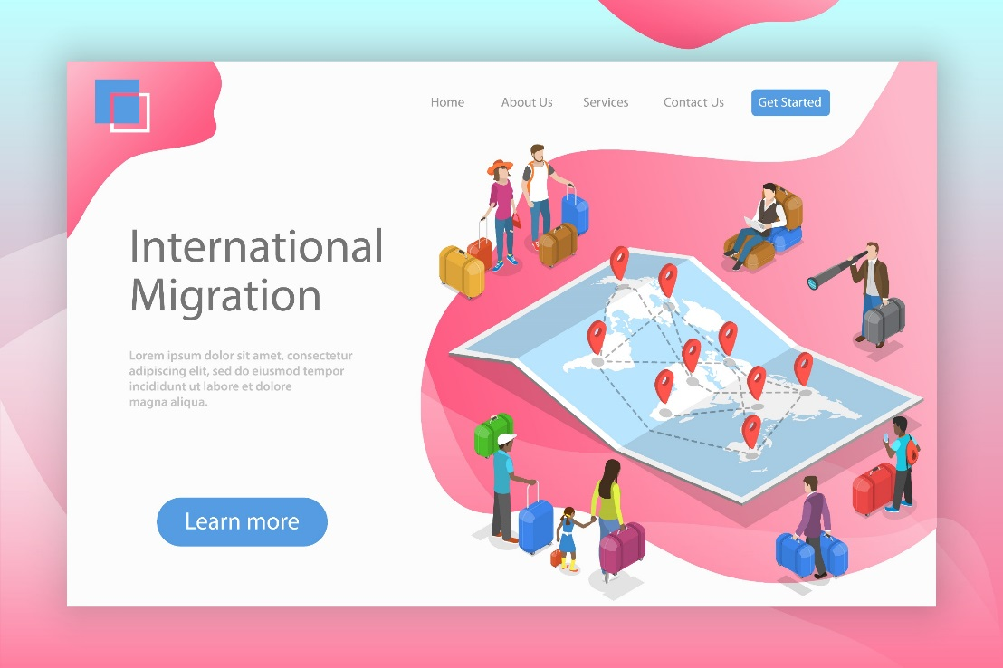
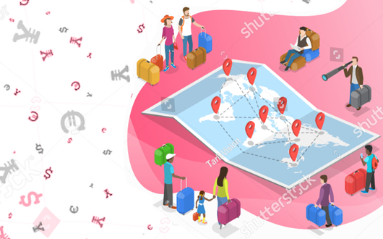
直接使用圖庫連顏色都未做調整
應該要按照國泰風格、企業色、產品屬性去做畫面調整及顏色修改
圖庫圖檔
廠商提了兩次未改善

Slide 32
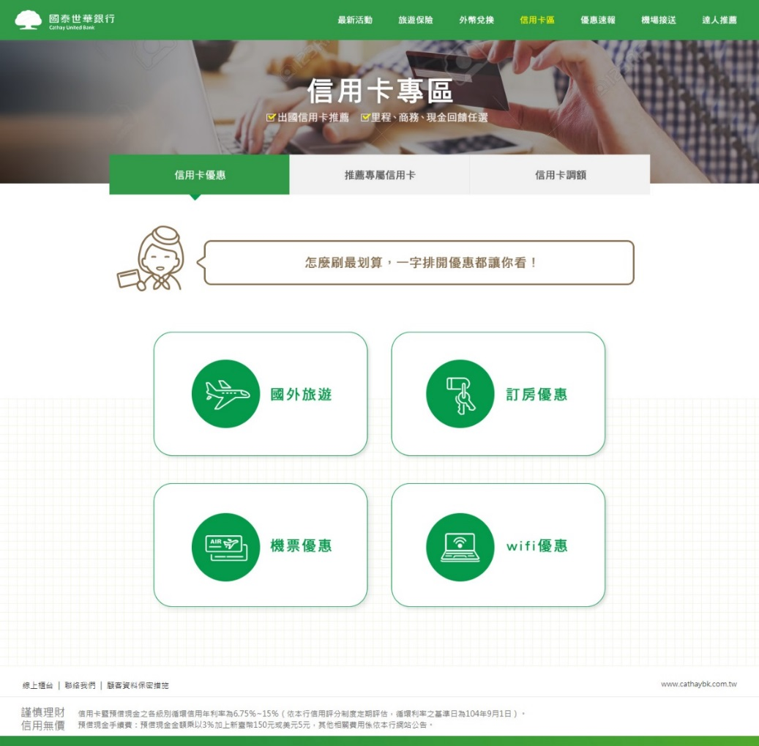
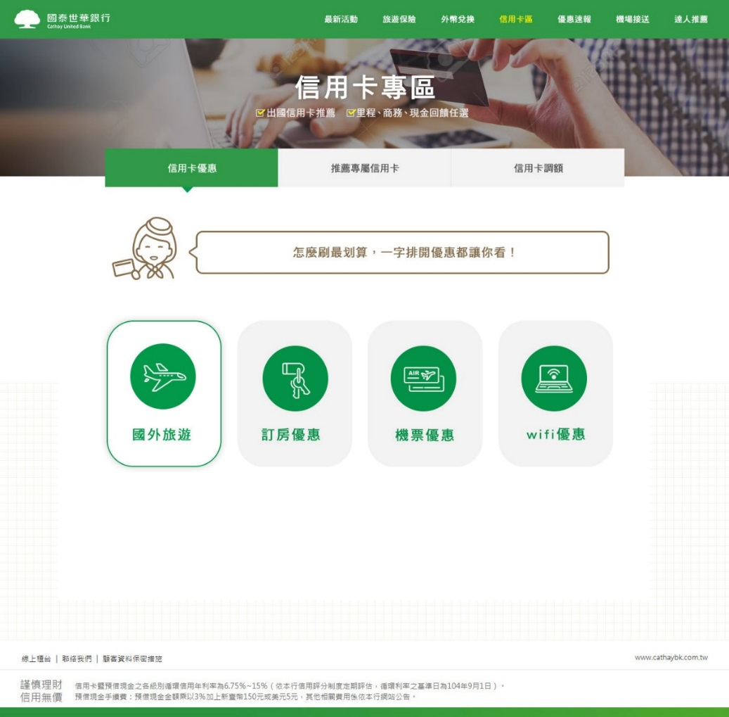
佔用版面大多畫面
可依內容去做版面配置，若產品數量合理，盡量在第一屏讓所有產品一次出現

Slide 33
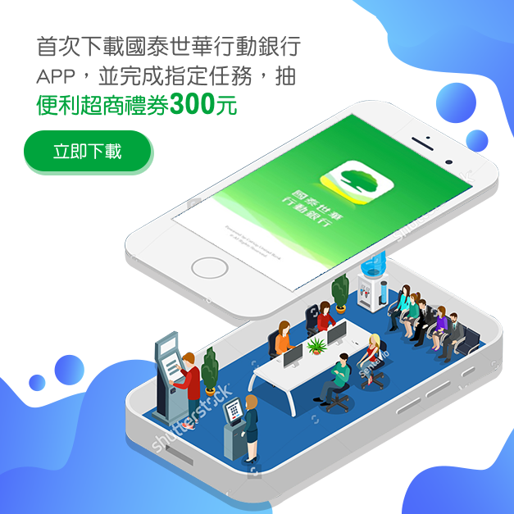


圖文比例不符並且畫面元素未統一
配色、圖片及文字設計段落應合理，並且清楚不能互相搶過

Slide 34
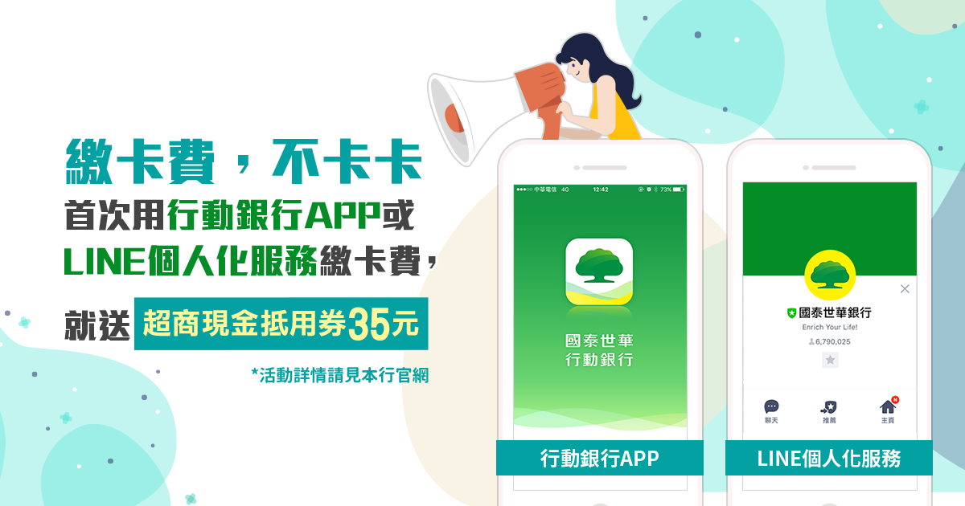

文字無重點分配或是全部都是重點
標題、副標題、內文(說明文)應有階層排列並且不能混淆

Slide 35
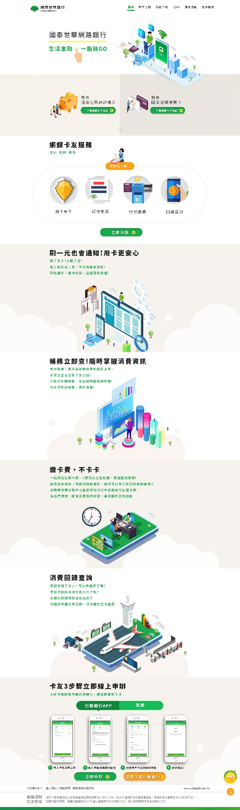
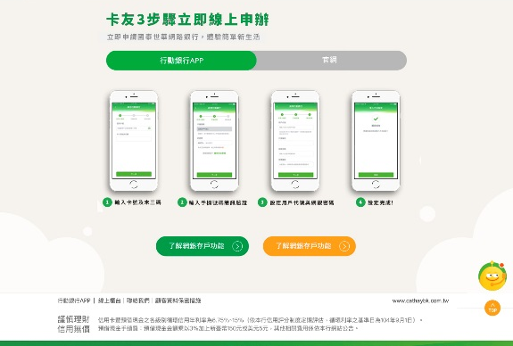
適當間距讓整個畫面有空間呼吸
上下間距應該讓元素區分，有空間的設計讓視覺閱讀也較容易

Slide 36
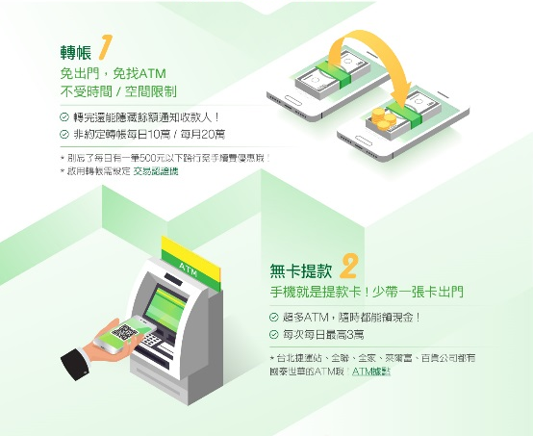
標題內文階層清楚並且圖文相符
圖片為文字加分的元素，應該要與文字能搭配，標題及內文字的配色也應該注意使用

Slide 37
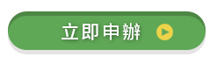
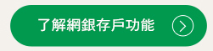
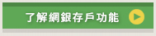
按鈕設計合理化
按鈕的陰影設定及搭配樣式應符合國泰規範，不用太多強調的顏色等

Slide 38
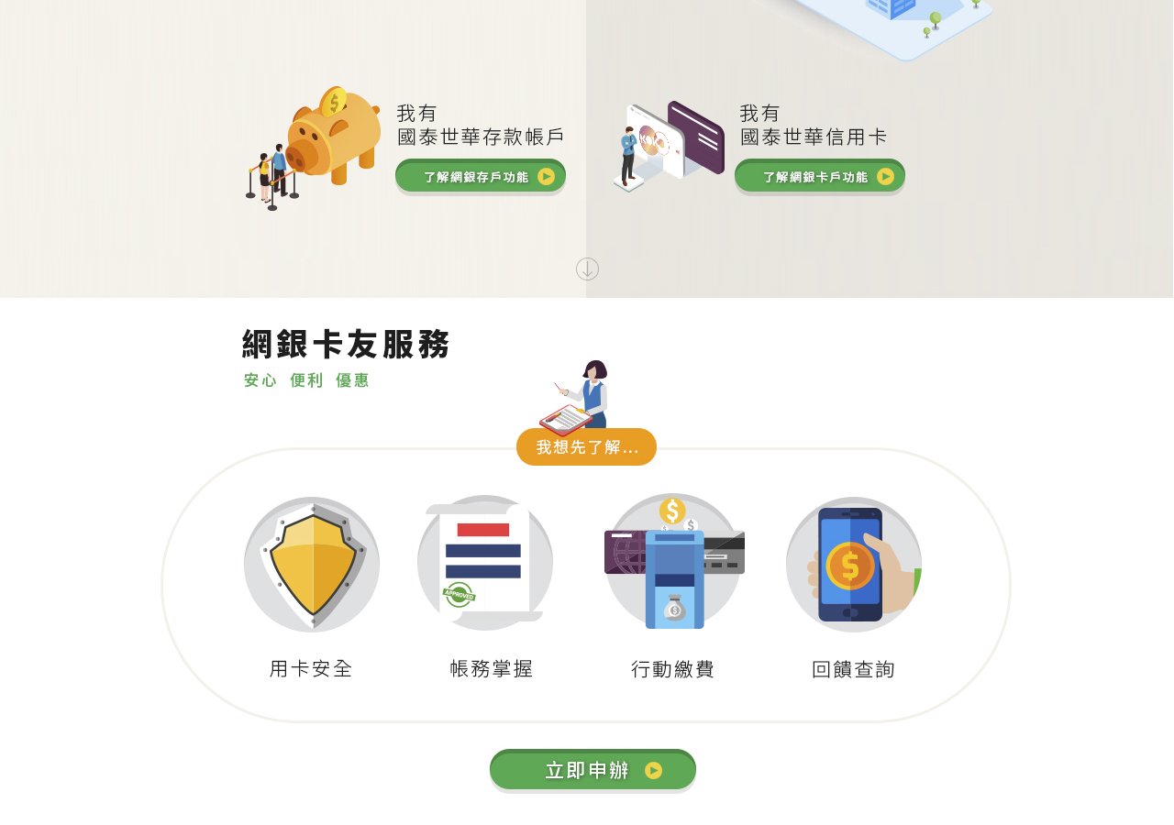
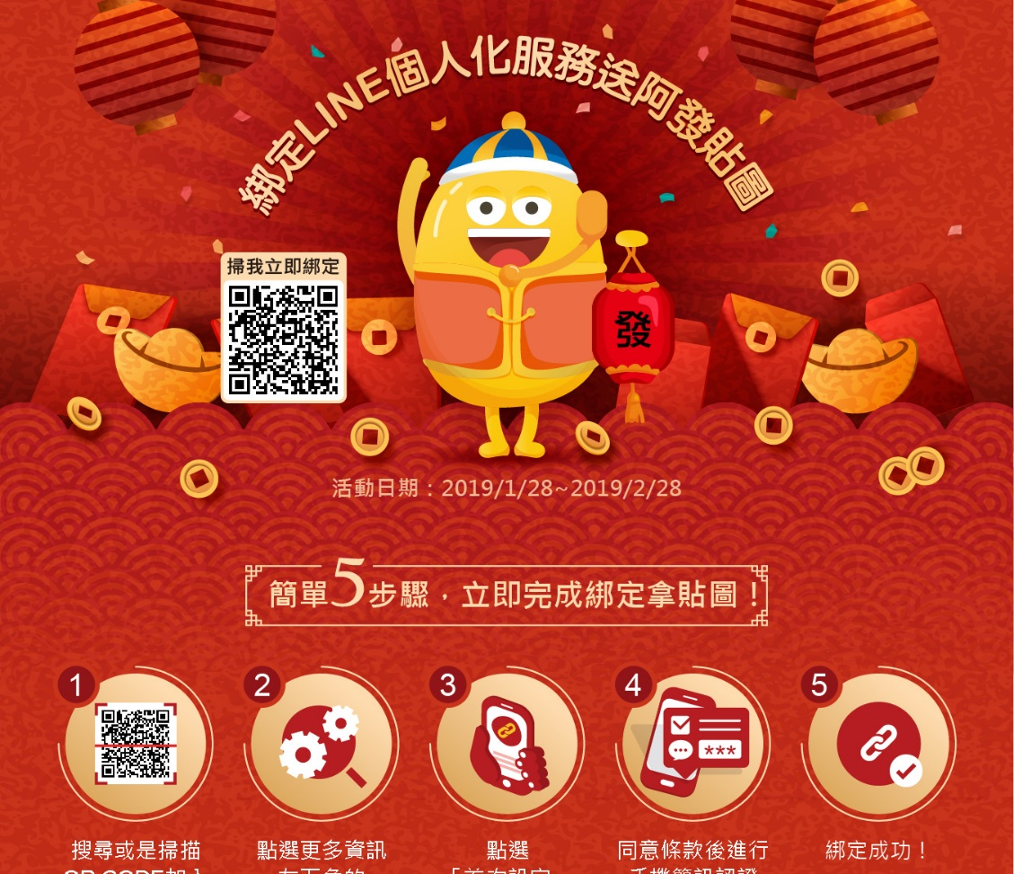
區塊風格顏色不一致
風格顏色不一致，可使用相同元素或是顏色去做一致性規劃

Slide 39


使用圖庫可在新增元素搭配
圖庫若看起來較分散，可新增小裝飾及合理的元素幫畫面加分
原圖
調整

Slide 40


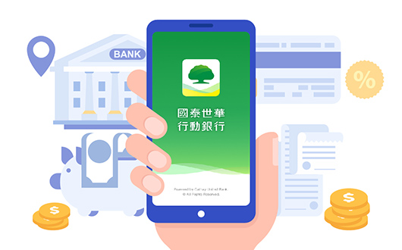


若角度不同搭配可使用配色加分
圖片視角若不一致，可使用配色讓整體看起來是統一的
(EDM、CMS上稿圖)

Slide 41



畫面設計應符合使用者理解
按鈕設計應該要讓使用者看起來是知道可以點選、並且區塊性明顯

Slide 42
設計無對錯若與廠商溝通上有問題可以多看相關資料
溝通方式與提供的資料必須精確，才不會有產出不符預期的結果
視覺資料參考
https://www.uisdc.com/
https://www.pinterest.com/
https://www.shutterstock.com/
https://www.behance.net
視覺文章參考
https://www.uisdc.com/
https://www.uisdc.com/18-design-style-1
https://www.uisdc.com/18-design-style-2
https://www.uisdc.com/5-graphic-design-skills
工具書
https://www.books.com.tw/products/0010636206?utm_source=MyDesy&utm_medium=ap-books&utm_content=recommend&utm_campaign=ap-201504
https://www.books.com.tw/products/0010761277

Slide 43
謝謝各位
鞠躬

Slide 44
一、版面編排：
要考慮穩定度、平衡、視覺動線、空間感等。
留白=適時的呼吸空間：整個網頁的佈局，從標題、按鈕、圖像，表格到其他元素之間的間距，比例拿捏好才能加到分!
將主標和內文區分開來：文字的長度也不適合過長，資訊集中在同一行會讓瀏覽者閱讀不易、沒耐心、感到壓力，適時的分段，在重點部分可加粗字體或用不同顏色強調!
Less is more，少即是多：不是一昧的把所有資訊都塞好塞滿才叫最棒的，使用者不一定會想看完，最好先整理內容，留下適合的資訊，在精不在多，才比較妥當。
三、色彩：
用色，是從心理學角度琢磨。因為人對特定的事物會自然而然有種認知。
所以用色時，根據設計對象的屬性，做好色彩規劃。一旦畫面中顏色很多時，就會顯得凌亂。
人們的第一眼的印象：根據美國的研究，7秒內色彩因素可以影響消費者感興趣與否，佔了67%，不管是鮮豔或是點綴的顏色，顏色選得好即是成功的關鍵之一。
文字和背景的配色可選用對比色，讓使用者較好閱讀：除了對比色系以外，你也可以考慮相近色、類似色和同類色，透過色相環可找出顏色的選用模式及結果，網頁的配色就能恰到好處~
加入白色，灰色和黑色等中性色，以突出主要品牌顏色。可從品牌、目標對象或是產品來決定網頁配色，一方面會有關聯性以外，再來可以引起消費者共鳴。
二、文字：
字體，是畫龍點睛的要素，放上合適的字體，比起放上好看的字體來得重要。然後再依據文字的個性，用大小反差、一致性、風格等面向，來進行細部調整。
四、圖像：
照片的方向、大小、類別，裁切比例、形狀、出血等等，都是處理圖像要注意的地方。

Slide 45




十二色環系統：
「十二色環系統」，就是用來學習色彩搭配的重要基礎！
單色搭配
選好一種顏色之後，去調整該色的明亮度和飽和度，製造出深淺的配色方式，可以讓視覺有一致性、乾淨整齊的感覺。
2. 相似色搭配
選好一種顏色之後，搭配該色在色環上相鄰的三種顏色，可以讓視覺有豐富、和諧、層次的感覺。
3. 互補色搭配
選好一種顏色之後，搭配該色在色環上180度正對面的顏色，可以讓視覺有強烈的對比，以及令人震撼的效果。

Slide 46




4. 三角色搭配
選好一種顏色之後，搭配該色在色環上呈現正三角形端點的顏色，可以讓視覺有豐富的感覺。
6. 四方色搭配
選好一種顏色之後，搭配該色在色環上呈現正方形端點的顏色。
7. 四方補色搭配
選好一種顏色之後，用該色的相似色，搭配在色環上呈現長方形端點的顏色，創造出一組只有相似色的色彩組合。
5. 分散的互補色搭配
選好一種顏色之後，搭配該色互補色兩旁的相似色。
6. 四方色搭配
選好一種顏色之後，搭配該色在色環上呈現正方形端點的顏色。

